Slide 1
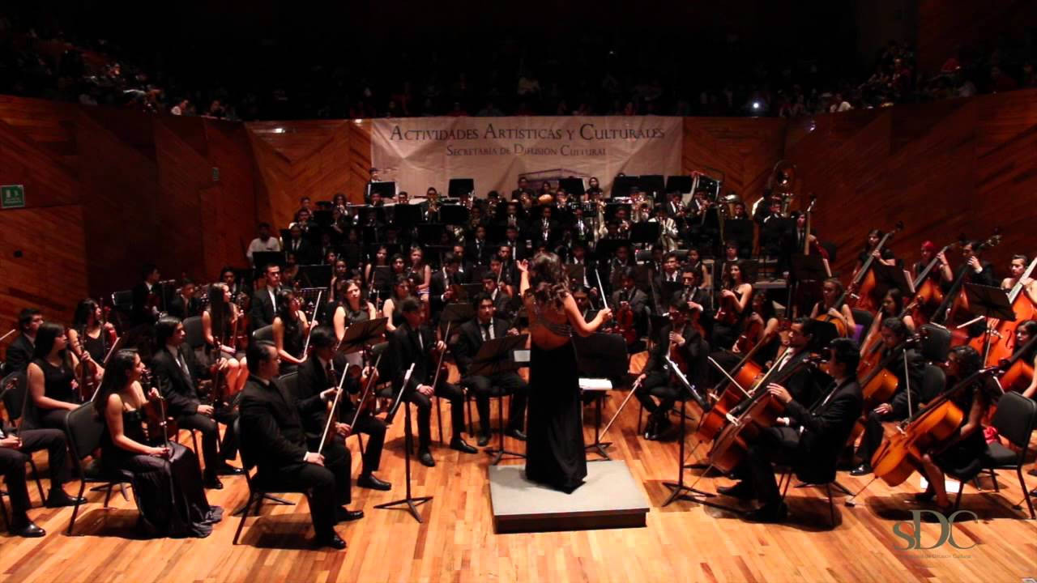
EL VALS
2

Slide 2
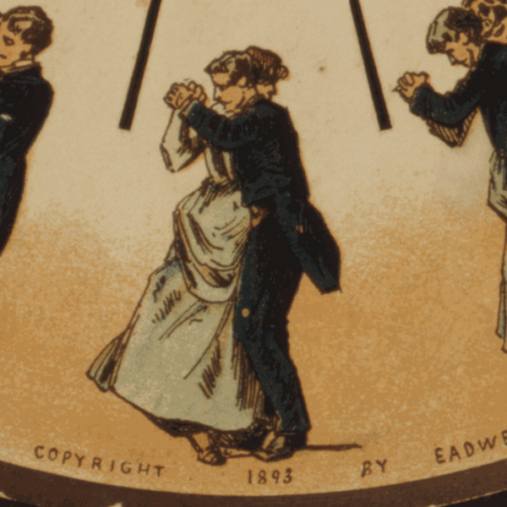
El vals es un elegante baile musical a ritmo lento, originario del Tirol (Austria) por el siglo XII y del sur de Alemania. El vals conquistó su rango de nobleza en Viena durante los años 1760, y se puso de moda en esa ciudad sobre los años 1780 expandiéndose rápidamente a otros países.

Slide 3


Slide 4

GRACIAS POR TU VISITA
Y QUE TENGAS UN BUEN DÍA
VICTOR NOVELLÓN

Slide 5







¿Te ha gustado?
Puedes ver más entrando
Aquí
Además puedes recibir powerpoints en tu correo electrónico suscribiéndote aquí:

